Slide 1

Task 09 – Software architecture
Team Yellow

Slide 2
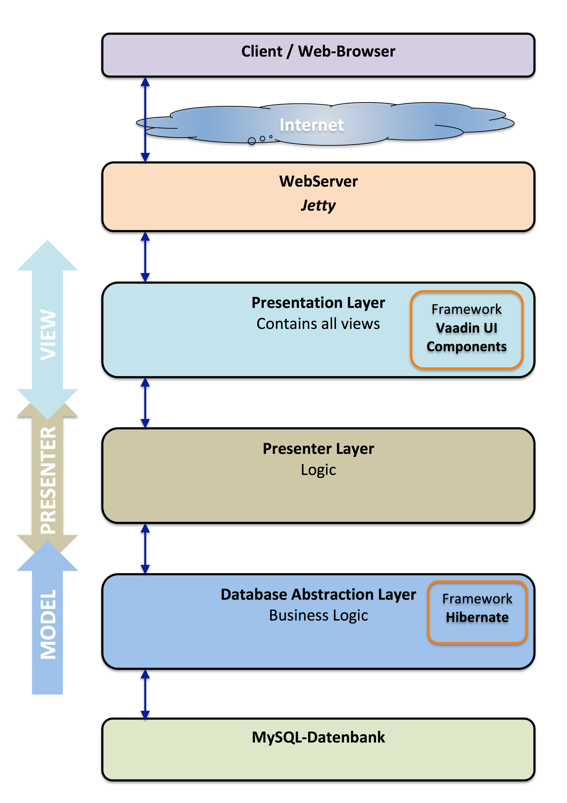
Task 09 – Software architecture

Slide 3
Idee 1
Task 09 – Software architecture
Patient
M
V
P
Meeting
M
V
P

Slide 4
Idee 2
Task 09 – Software architecture
M
PatientModel
MeetingModel
V
PatientView
MeetingView
P
PatientLogic
MeetingLogic

Slide 5
Pro und contra Idee 2
Task 09 – Software architecture
+ an Vaadin angepasst
+ ausreichend strukturiert für kleine Produkte
+ wenige Packages
+ beliebig erweiterbar (da Schema immer gleich)
- keine logische Trennung

Slide 6
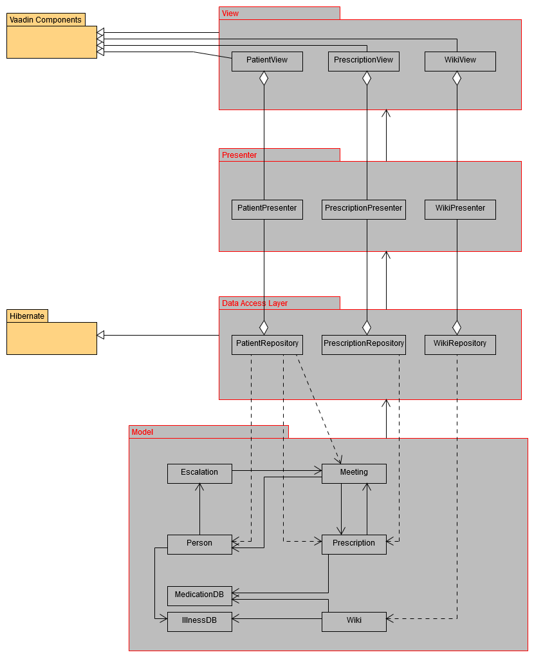
Task 09 – Software architecture

